Slide 1
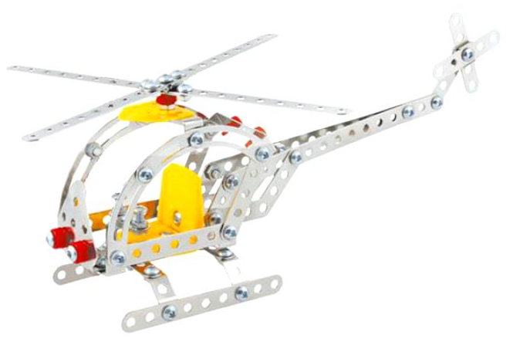
Железный вертолет

Slide 2
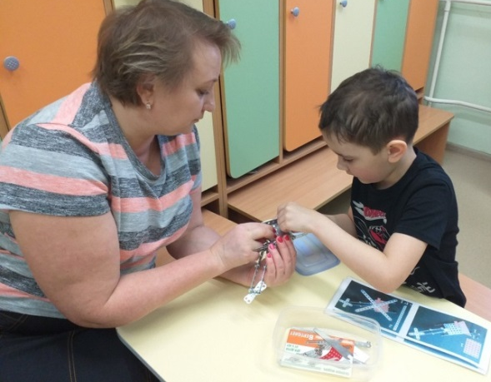
Знакомство с деталями металлического конструктора.
Обучение ребенка понимать схемы и пользоваться инструментами для сборки.

Slide 3
Самостоятельная сборка модели вертолёта по схеме

